Slide 1
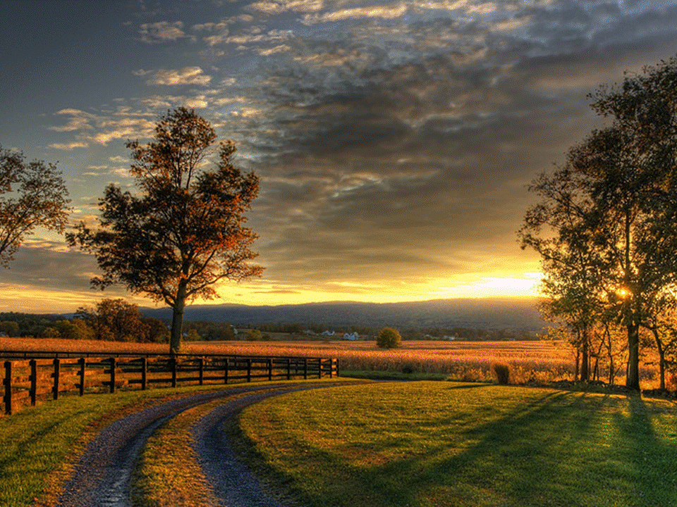
Twenty-first Sunday in Ordinary Time - Year B
Chúa Nhật 21 Thường Niên Năm B
26/08/2018
Hùng Phương & Thanh Quảng thự hiện

Slide 2
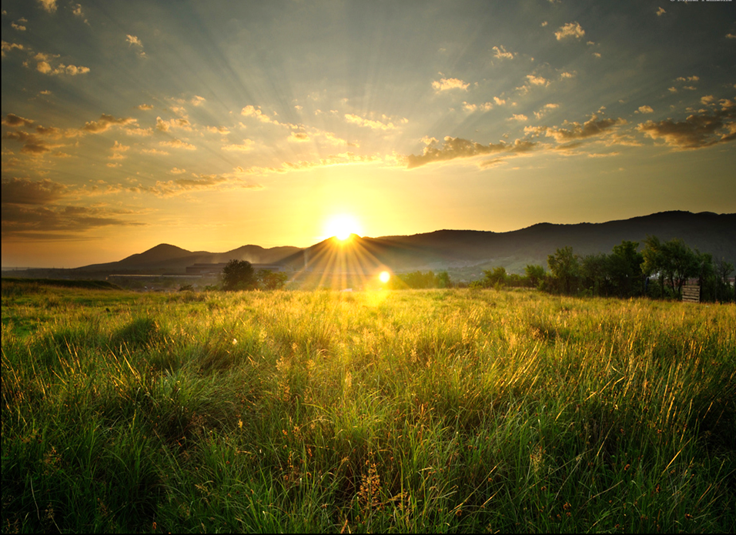
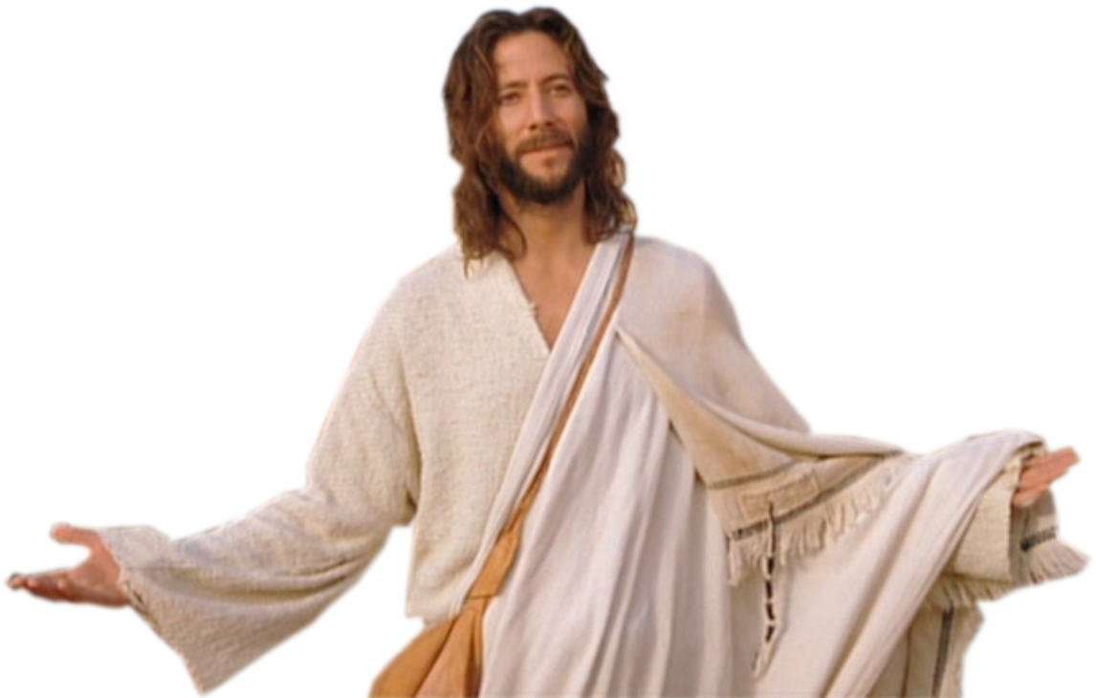
Twenty-first Sunday in Ordinary Time - Year B
Chúa Nhật 21 Thường Niên Năm B

Slide 3
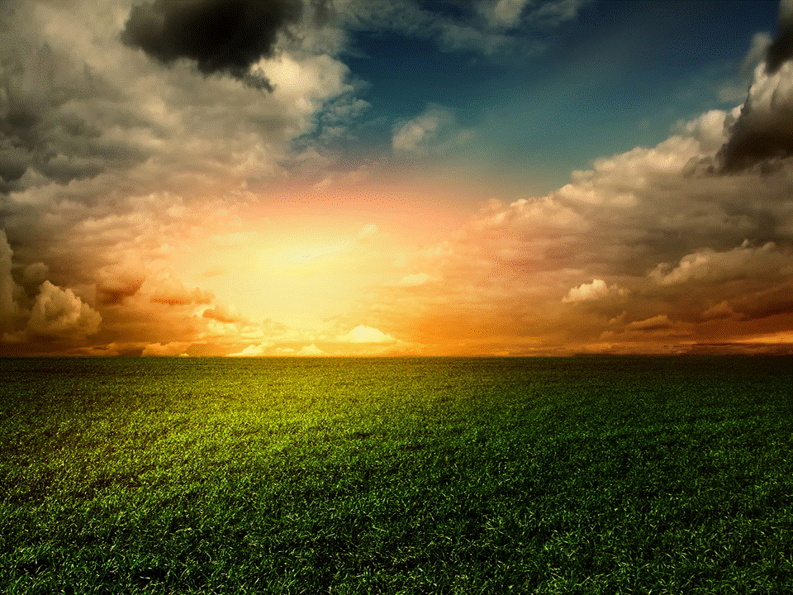
Gospel John
6:60-69
Phúc Âm theo
Thánh Gio-an
6:60-69

Slide 4
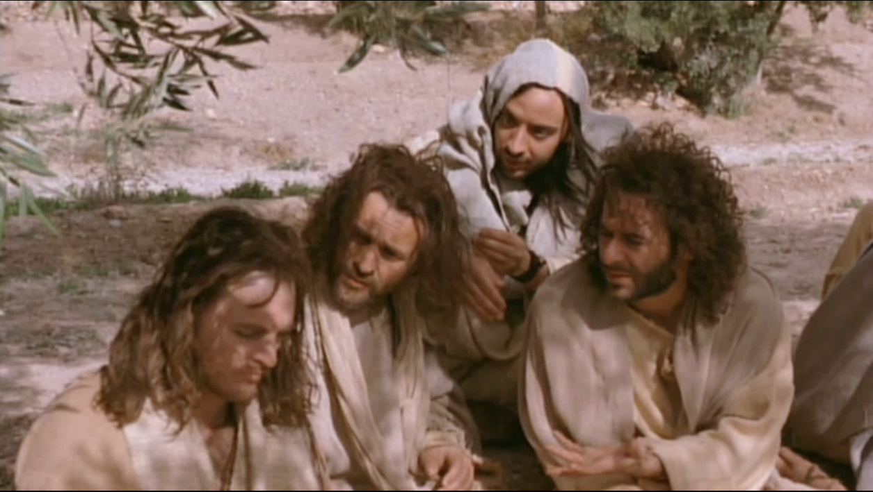
After hearing his doctrine many of the followers of Jesus said, ‘This is intolerable language. How could anyone accept it?’
Nghe vậy, nhiều môn đệ của Người liền nói:
"Lời này chướng tai quá! Ai mà nghe nổi ?"

Slide 5
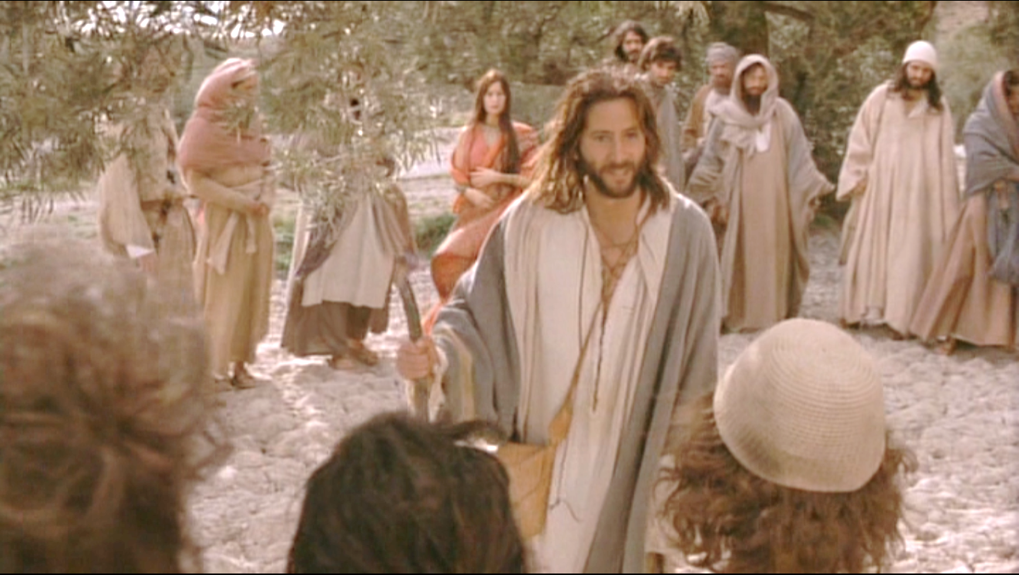
Jesus was aware that his followers were complaining about it and said,
‘Does this upset you?
Nhưng Đức Giê-su tự mình biết được là các môn đệ đang xầm xì về vấn đề ấy, Người bảo các ông: "Điều đó, anh em lấy làm chướng, không chấp nhận được ư ?

Slide 6
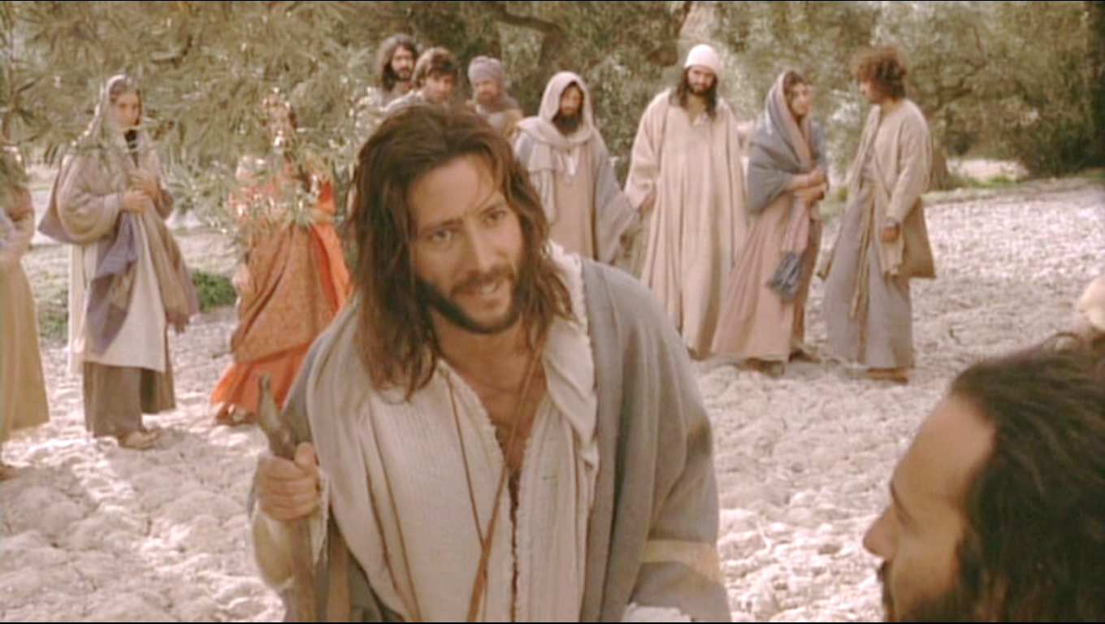
What if you should see the Son of Man ascend to where he was before?
Vậy nếu anh em thấy Con Người
lên nơi đã ở trước kia thì sao?

Slide 7
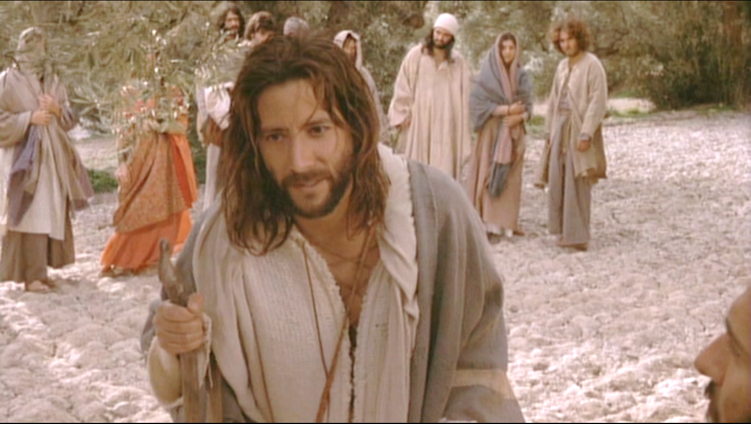
‘It is the spirit that gives life, the flesh has nothing to offer. The words I have spoken to you are spirit and they are life.
Thần khí mới làm cho sống, chứ xác thịt chẳng có ích gì. Lời Thầy nói với anh em
là thần khí và là sự sống.

Slide 8
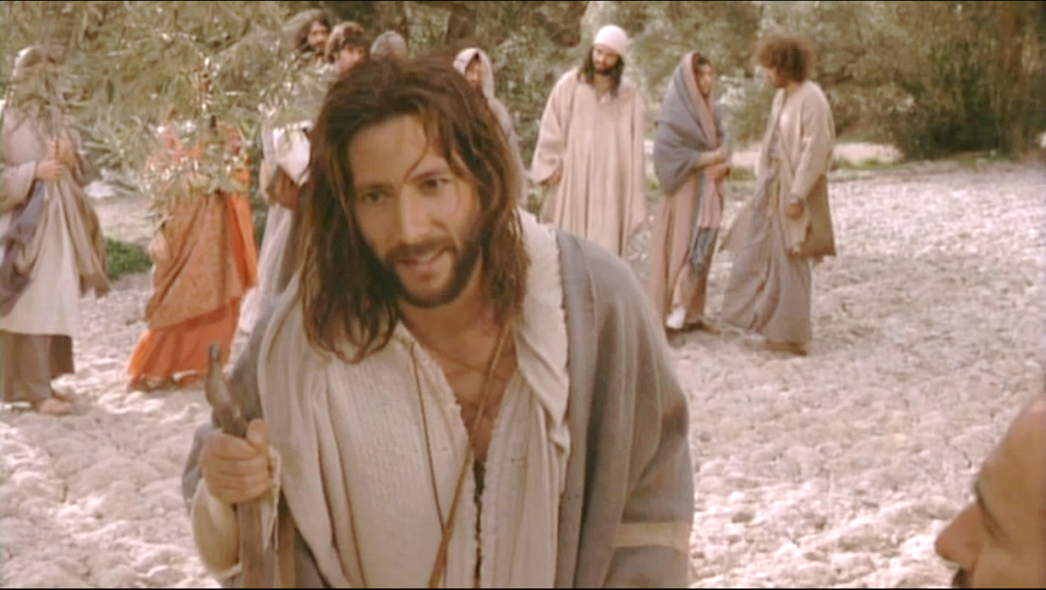
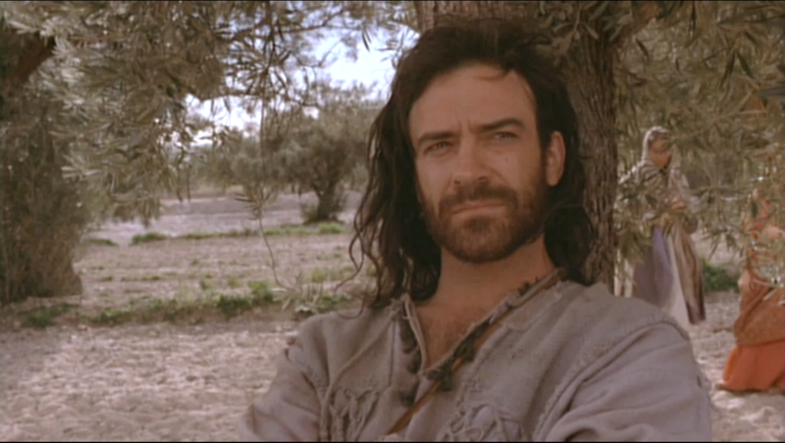
‘But there are some
of you who do not believe.’ For Jesus knew from the outset those who did not believe, and who it was that would
betray him.
Nhưng trong anh em có những kẻ không tin.
" Quả thật, ngay từ đầu, Đức Giê-su đã biết những kẻ nào không tin, và kẻ nào sẽ nộp Người.

Slide 9
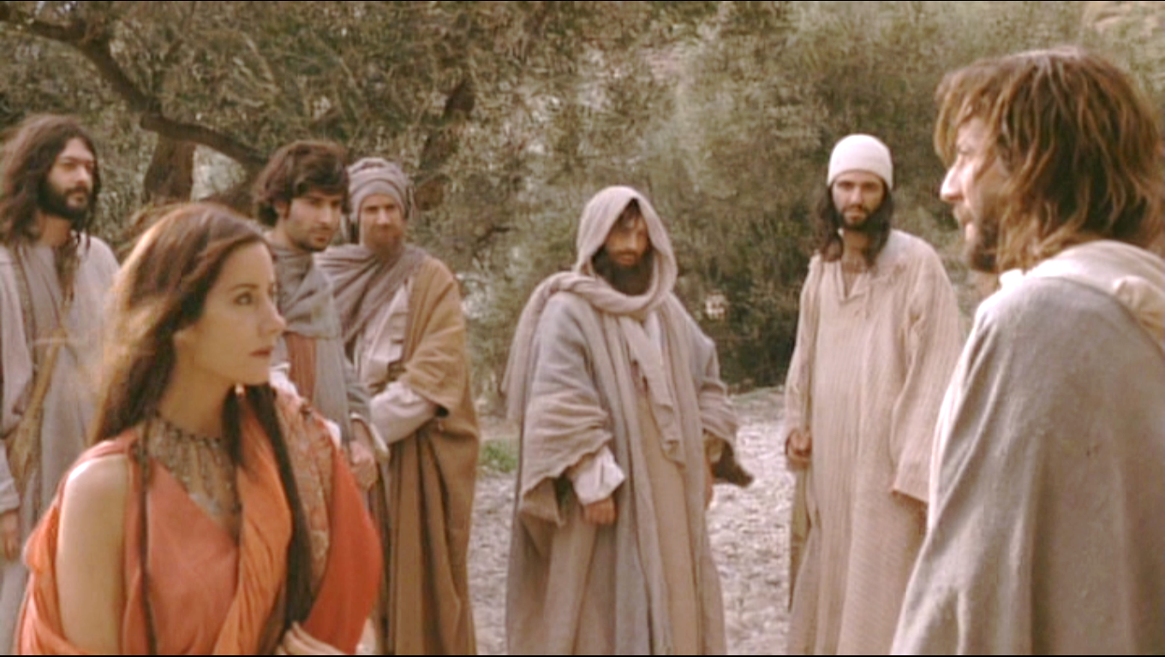
He went on, ‘This is why I told you
that no one could come to me
unless the Father allows him.’
Người nói tiếp: "Vì thế, Thầy đã bảo anh em : không ai đến với Thầy được, nếu Chúa Cha không ban ơn ấy cho."

Slide 10
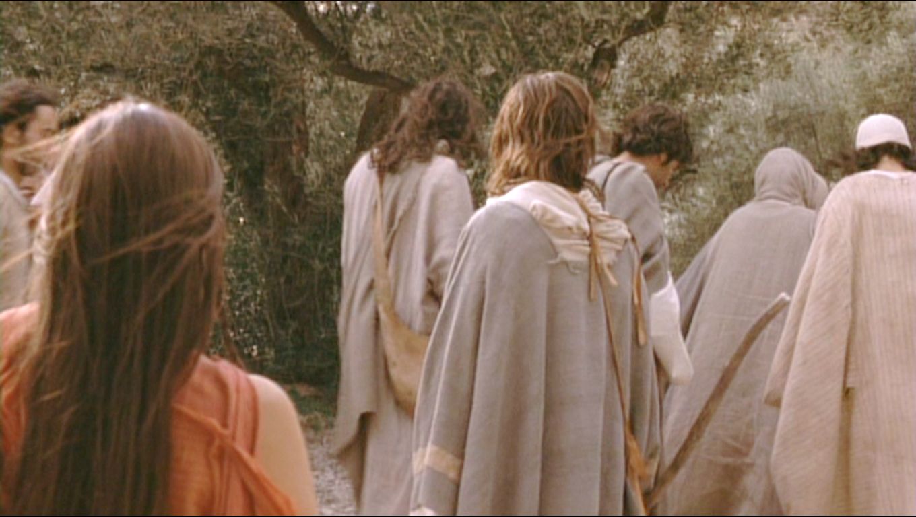
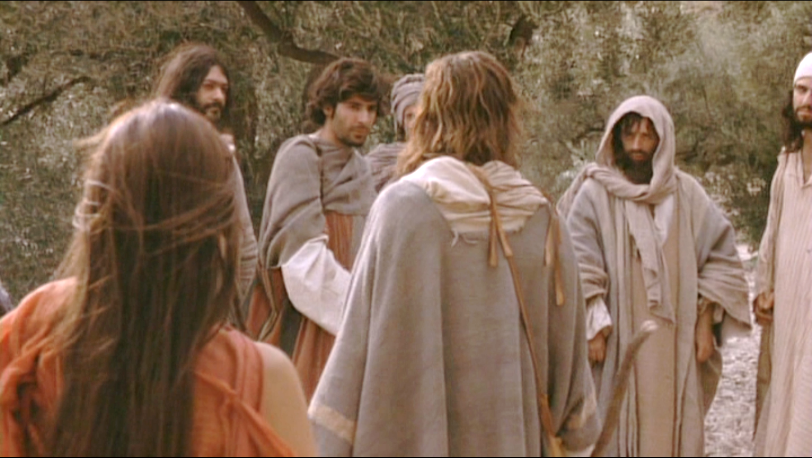
After this, many of his disciples left him and stopped going with him.
Từ lúc đó, nhiều môn đệ rút lui, không còn đi theo Người nữa.

Slide 11
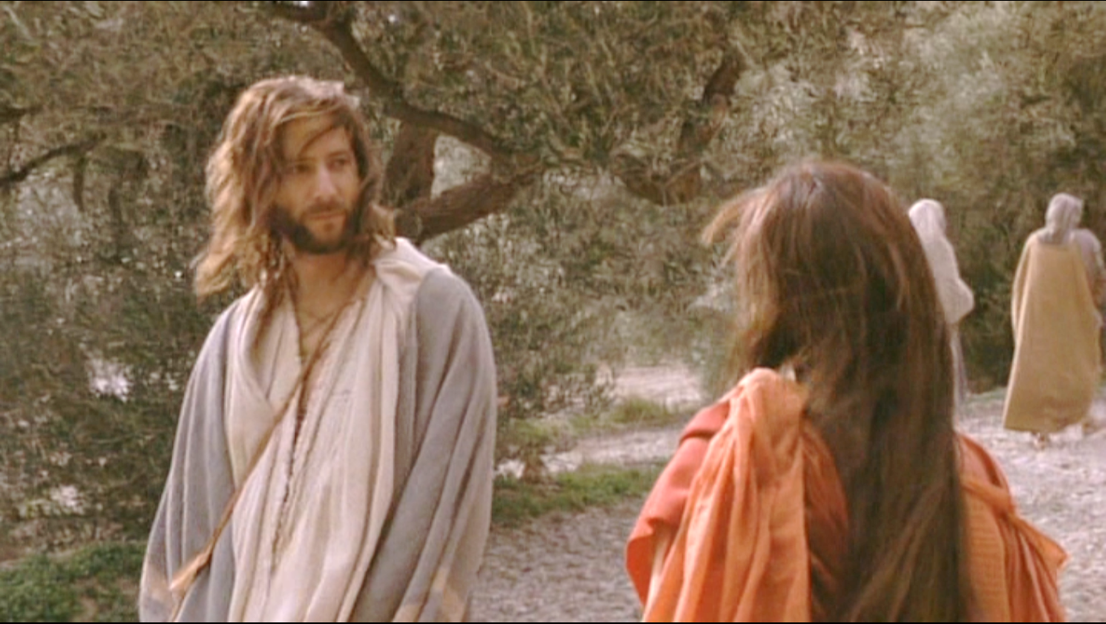
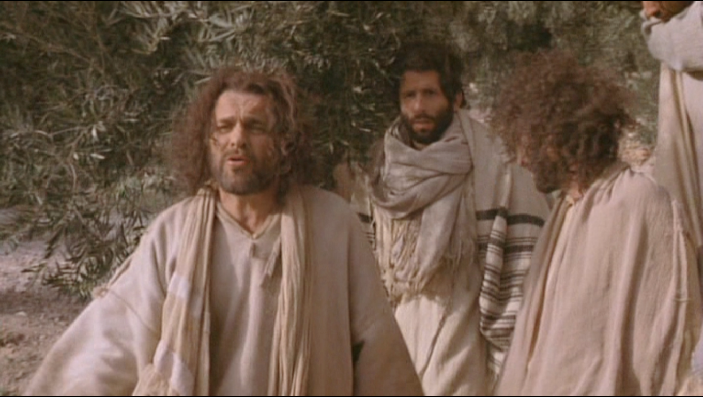
Then Jesus said to the Twelve, ‘What about you, do you want to go away too?’
Vậy Đức Giê-su hỏi Nhóm Mười Hai: "Cả anh em nữa, anh em cũng muốn bỏ đi hay sao?"

Slide 12
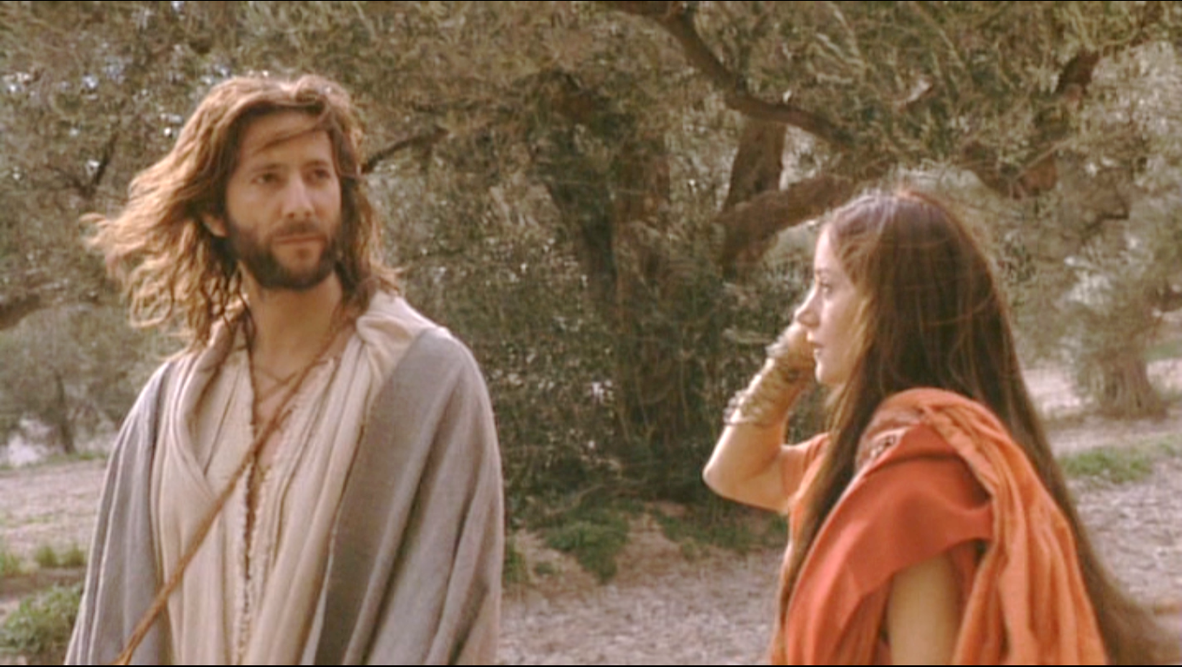
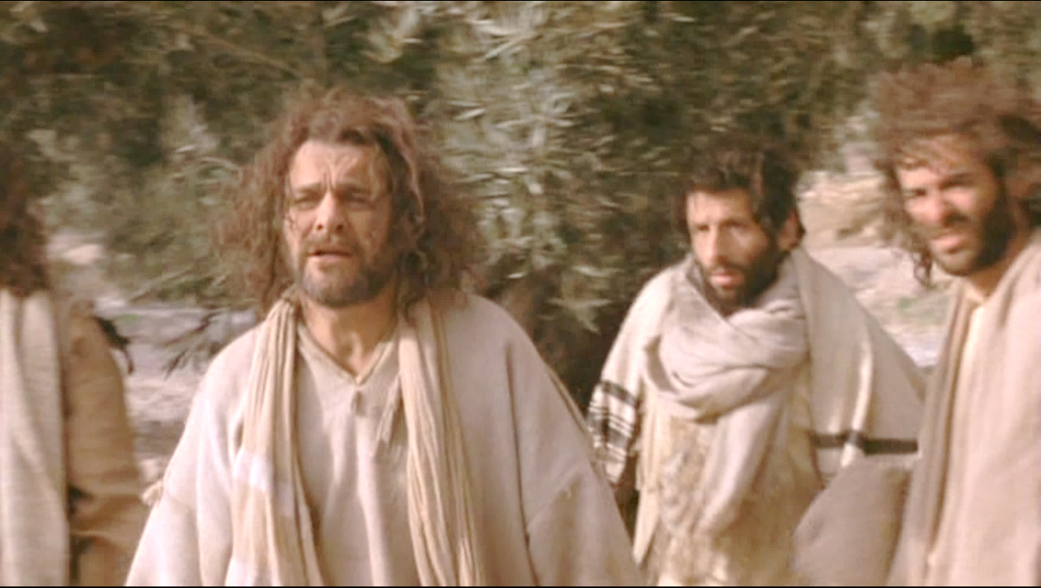
Simon Peter answered,
‘Lord, who shall we go to?
You have the message of eternal life,
Ông Si-môn Phê-rô liền đáp: "Thưa Thầy, bỏ Thầy thì chúng con biết đến với ai ? Thầy mới có những lời đem lại sự sống đời đời.

Slide 13
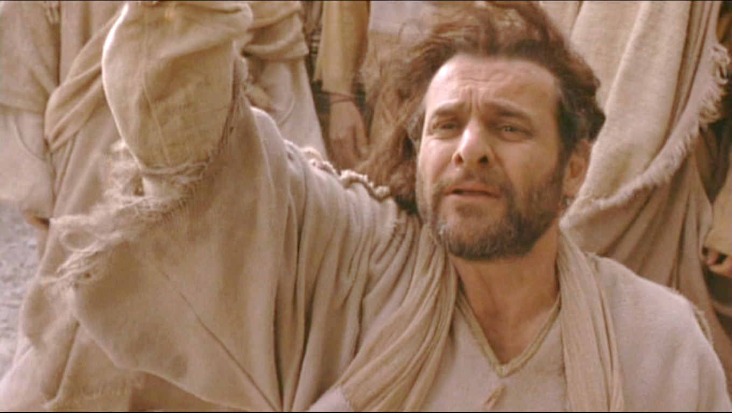
and we believe; we know
that you are the Holy One of God.’…
Phần chúng con, chúng con đã tin
và nhận biết rằng
chính Thầy là Đấng Thánh của Thiên Chúa…

Slide 14
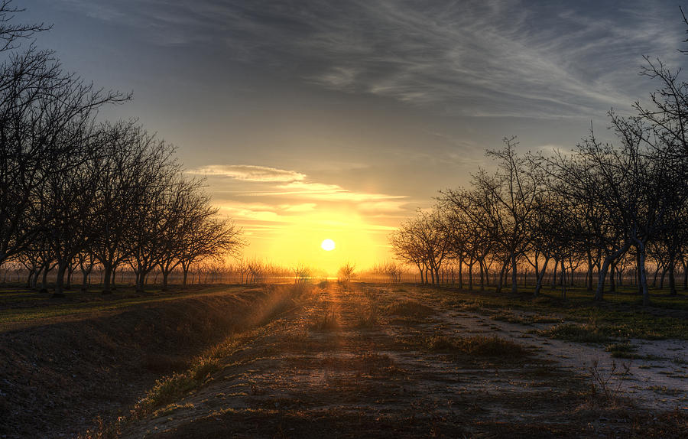
Twenty-first Sunday in Ordinary Time - Year B
Chúa Nhật 21 Thường Niên Năm B

Slide 15
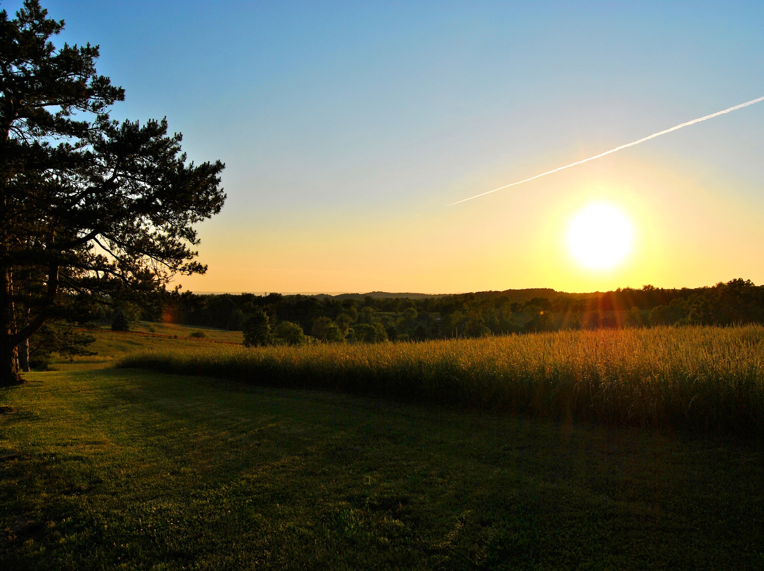
Twenty-first Sunday in Ordinary Time - Year B
Chúa Nhật 21 Thường Niên Năm B

